Slide 1

Экспорт продукции птицеводства в страны Ближнего Востока, Африки и Азии
Ibrahim HALAIBEH
Генеральный директор «Caravan First General Trade L.L.C»
27.09.2017
г. Санкт-Петербург

Slide 2

УВАЖАЕМЫЕ ДАМЫ И ГОСПОДА!
В течение нескольких лет товарооборот между Россией и странами Ближнего Востока, Африки и Азии стабильно растет, но в списке товаров, активно продаваемых из России в указанные страны, продукты птицеводства и куриные яйца – отсутствуют. Одна из основных причин этого - у российского производителя нет разрешения на экспорт.
В настоящее время, Россия все еще не имеет разрешений на поставку продуктов птицеводства в целый ряд стран Ближнего Востока, хотя определенные шаги в этом направлении уже делаются. Например, 12 сентября Саудовская Аравия открыла свой рынок для куриных яиц и мяса, при этом, Федеральная служба по ветеринарному
и фитосанитарному надзору еще не подтвердила разрешение на вывоз данной продукции со своей стороны. Поэтому вопрос поставки товаров из России в Саудовскую Аравию в настоящее время остается открытым.

Slide 3
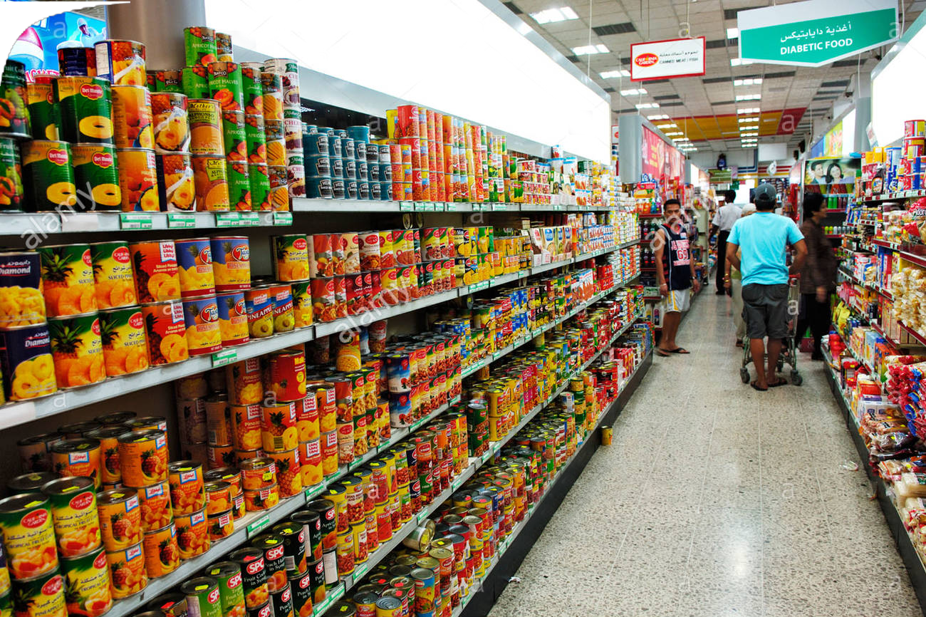
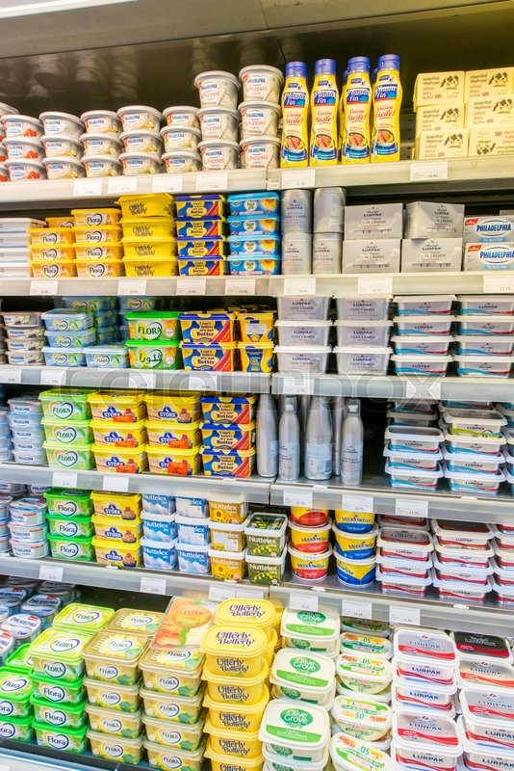
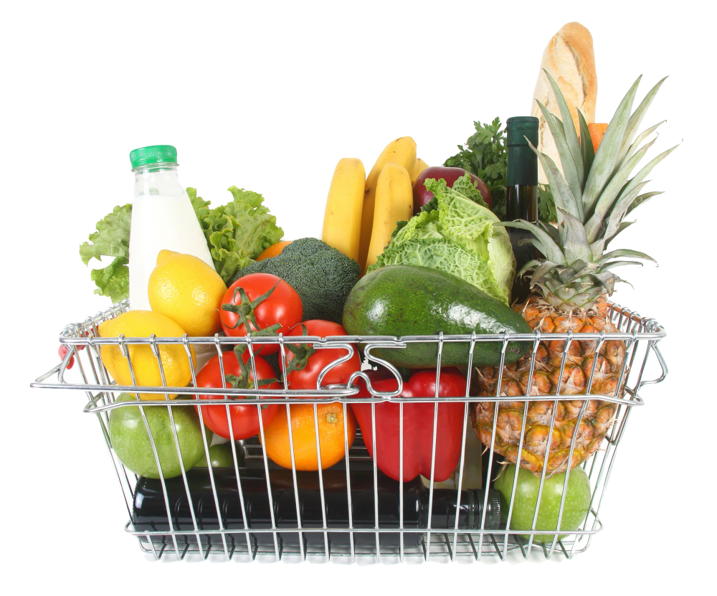

С мая 2017 года начались поставки куриного яйца
в Арабские Эмираты, поэтому я остановлюсь более подробно именно на рынке Эмиратов.
За последние несколько лет, товарооборот между Россией и Арабскими Эмиратами стабильно увеличивался, по данным Федеральной службы государственной статистики (Росстат), за второй квартал 2017 года общая сумма товарооборота составляет 442 млн $, из них экспорт в Эмираты– 393 млн. $. При этом куриное яйцо в общем объеме экспорта составляет всего 0,01%. Так что есть все предпосылки наладить стабильный экспорт куриного яйца и увеличивать прибыльность отрасли.

Slide 4
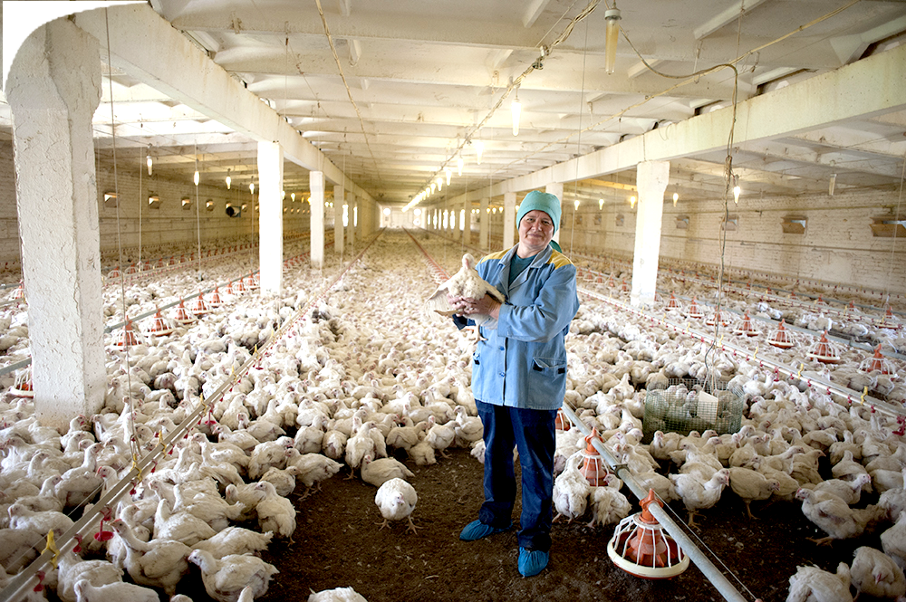
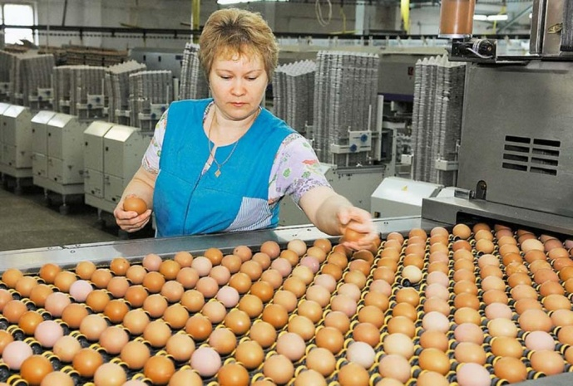
Экспорт продуктов птицеводства в Объединенные Арабские Эмираты, открывает новые возможности для РОССИЙСКОГО ПРОИЗВОДИТЕЛЯ, в частности, и для страны в целом.
- Открытие нового канала сбыта для уже работающих птицефабрик, как следствие снижение расходов, рост объемов реализации и прибыли.
- Возможность расширения ассортимента производства (вывод новых пород птиц, улучшение производительности).
- Инвестирование в развитие отрасли (строительство новых птицефабрик, как следствие появление новых рабочих мест)

Slide 5

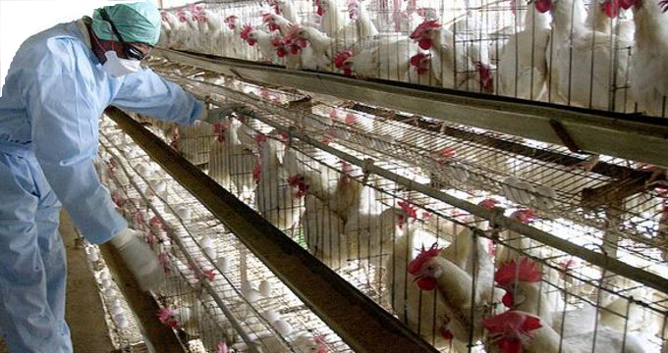
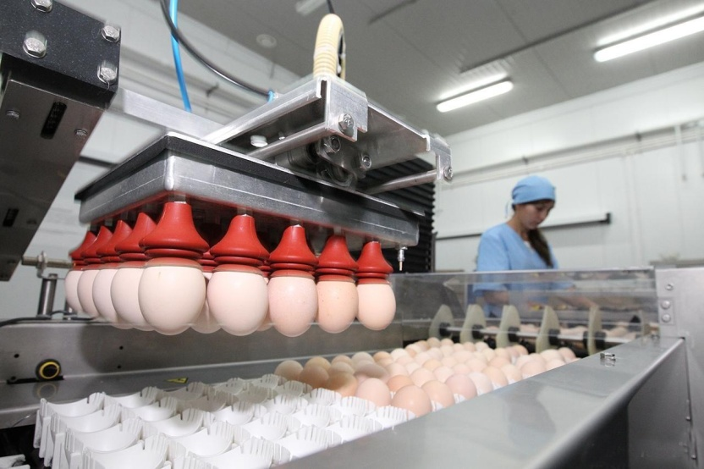
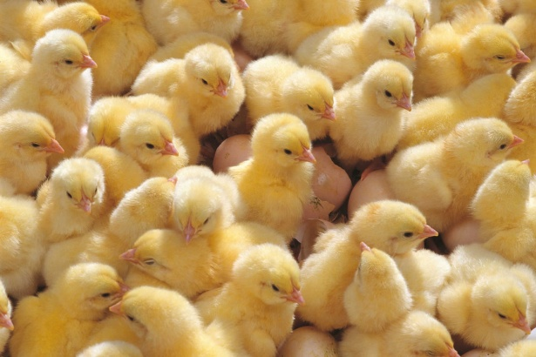
Экспорт куриного яйца позволит держать внутреннюю цену стабильной и высокой, снижая влияние сезона на цены. Обычно, летом цена падает до уровня ниже себестоимости, зимой растет. И хотя, такие «качели» позволяют выровнять годовую ситуацию на рынке, работать в такой ситуации очень тяжело, особенно для предприятий, которые не имеют «жирового запаса».
Увеличение прихода валюты в государство, что положительно влияет на общую экономическую ситуацию в целом по стране.
Стабильная работа отрасли позволит развивать птицеводство, выводить новую породу кур, увеличивать их производительность, снижать расходы, и всесторонне развиваться.

Slide 6
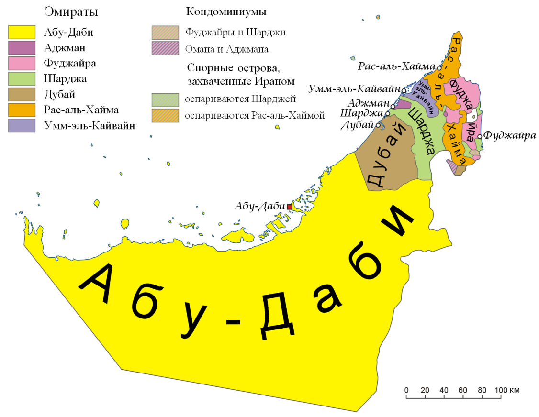


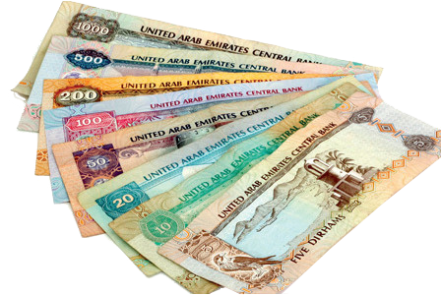
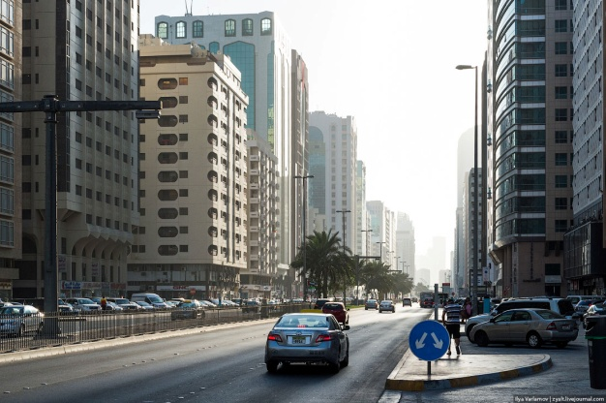
КРАТКАЯ ИНФОРМАЦИЯ
ОБ АРАБСКИХ ЭМИРАТАХ
Объединённые Арабские Эмираты – федеративное государство на Ближнем Востоке состоящее из семи эмиратов - Абу-Даби, Аджман, Дубай, Рас-эль- Хайма, Умм-эль- Кавайн, Фуджейра и Шарджа.
Столицей Объединённых Арабских Эмиратов является город Абу-Даби.
Площадь – 83 600 км².
Население - 9,3 млн. человек.
Денежная единица – Дирхам Арабских Эмиратов.

Slide 7
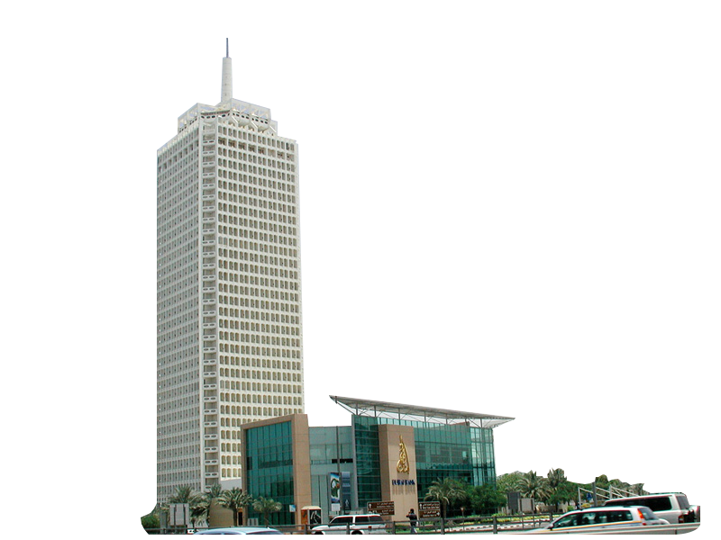
ТОРГОВАЯ ПОЛИТИКА ОАЭ
По данным Мирового Банка, в рейтинге стран, с наиболее простой процедурой международной торговли, Арабские Эмираты входят в пятерку лидеров.
Правительство страны прикладывает максимум усилий, чтобы организовать системную работу предпринимателей, государственного аппарата, таможни
и руководства СЭЗ (Свободной Экономической Зоны). В результате в Арабских Эмиратах работает безупречная торговая система, основой которой является современная IT-платформа, которая ликвидировала всю бумажную волокиту.. А так же единый реестр данных всех организаций, которые были задействованы в международной торговле.
Dubai Trade (буквально переводится, как «Торговля Дубая»). Это торговый портал и оператор в одном лице, задача которого существенно облегчить деятельность иностранных предпринимателей, занимающихся международной торговлей. Свыше 50 тыс. различных пользователей, среди которых госструктуры, частные
компании, трейдерские организации и даже учреждения, не являющиеся
коммерческими, могут проводить операции
в онлайн-режиме.

Slide 8

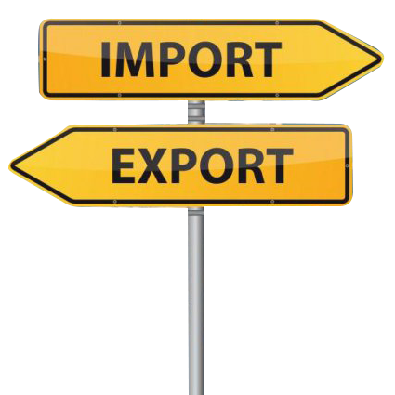
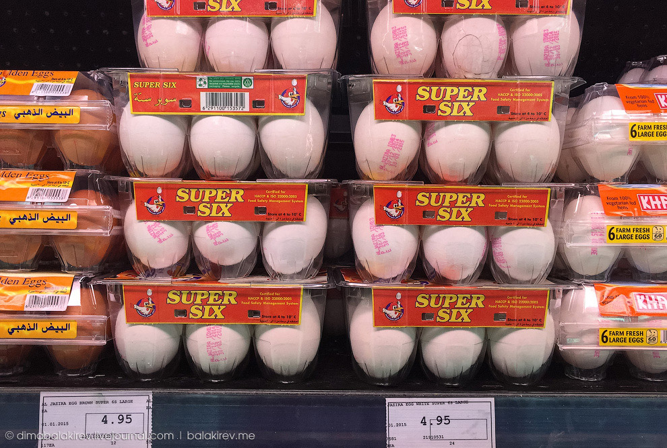
ТОРГОВАЯ ПОЛИТИКА ОАЭ
Срок процедуры оформления экспорта или
импорта товара в Эмиратах занимает не более 5 часов.
Более 50 стран из Европы, Азии, Америки и СНГ являются стабильными торговыми партнерами Арабских Эмиратов, и количество их растет с каждым годом.
В рейтинге мировых экспортеров Эмираты занимают 14 позицию (316 млрд. $, 2016 г).
Потребность яйца в месяц составляет более 250 млн. шт.
Основным игроком на рынке продуктов птицеводства и яиц Эмиратов является
США, с ними конкурируют и другие компании-импортеры и собственные производители.
Основные положительные черты рынка продуктов птицеводства Эмиратов – это стабильный рост рынка – с каждым годом количество потребляемого яйца на душу населения увеличивается.

Slide 9

ОСНОВНЫЕ ТРЕБОВАНИЯ К ЯЙЦУ
Свежесть яйца – так как транспортировка из России занимает от 30 до 35 дней, для экспорта требуется самое свежее яйцо, так называемый «суточный сбор». В идеале – «с ленты в ящик,
на загрузку в транспорт и в порт». Срок реализации яйца – 3 месяца.
Чистота поверхности - максимальная загрязненность – до 3-4%, в идеале - 100% чистое яйцо.
Цвет яйца – на экспорт идет белое и коричневое яйцо.
Вес яйца – экспортируются всего две категории яйца – С1 (55 – 64,9г), С2 (45-54,9г).
Температура хранения – +2 -+5 °С.

Slide 10
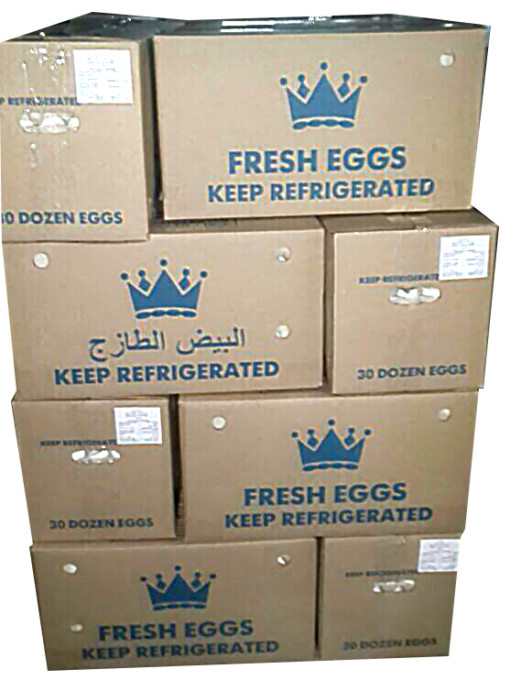

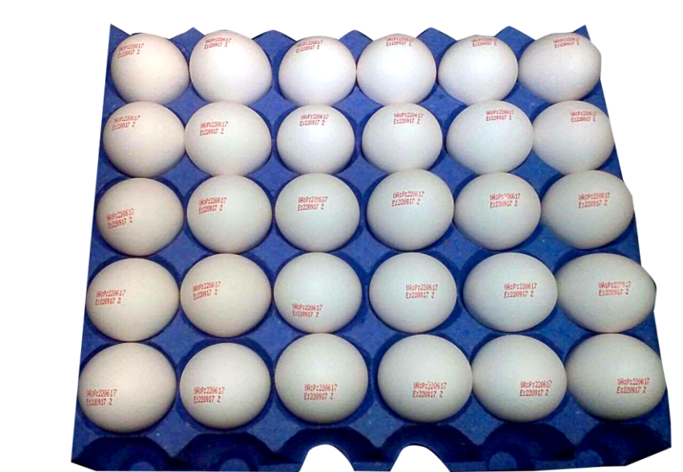
ОСНОВНЫЕ ТРЕБОВАНИЯ К ЯЙЦУ
Маркировка – обязательная маркировка с указанием даты производства и сроков годности.
Картонный лоток – карго-лоток, экспортный, цветной (синий) на 30 шт.
Короб для транспортировки – 555х275х290 мм, профиль гофрокартона ВС, с печатью логотипов покупателя. Тарная этикетка утвержденного образца.
Транспортировка стандартная – 360 шт. яиц в гофрированном ящике – С1 – 22,0 -22,5 кг/ящик, С2 – 20 кг/ящик. Рефрижераторный контейнер составляет 1 248 ящ., фура – 990 ящ.

Slide 11
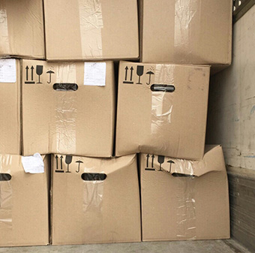
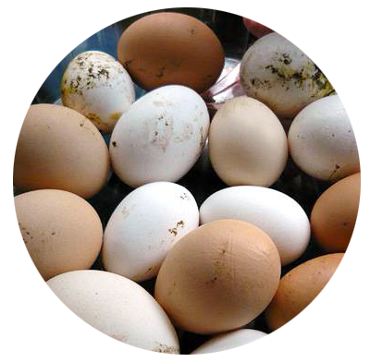

ОСНОВНЫЕ ПРОБЛЕМЫ, КОТОРЫЕ МОГУТ ВОЗНИКНУТЬ
В ПРОЦЕССЕ ТОРГОВЫХ ОТНОШЕНИЙ
Несвоевременная поставка яйца, нарушение сроков поставки.
Загрязненность яйца больше чем 5%, что несет за собой убытки для покупателя – яйцо придется утилизировать, потому что его невозможно реализовать.
Хрупкость скорлупы или мягкость тары – не соответствие стандартам – что приводит к получению покупателем «каши» в ящике, что так же приводит к утилизации всей партии товара.

Slide 12
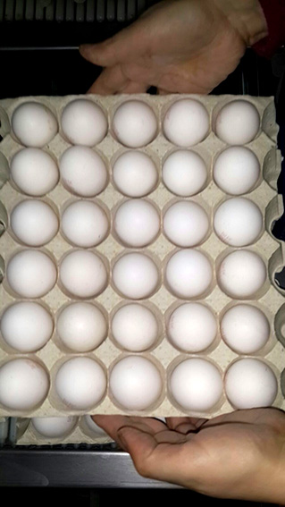
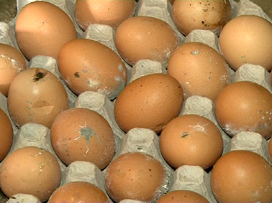
ОСНОВНЫЕ ПРОБЛЕМЫ, КОТОРЫЕ МОГУТ ВОЗНИКНУТЬ
В ПРОЦЕССЕ ТОРГОВЫХ ОТНОШЕНИЙ
Нарушение сроков годности яйца, или условий хранения – в зависимости от обстоятельств может рассматриваться и как форс-мажор и как умышленный ущерб. Так же приводит к утилизации и убыткам.
Не соблюдение стандартов категорийности - продавец подкладывает в ящики, например, в ящик с категорией С1 яйца категории С2, или категорию С0 в ящики с С2, для увеличения веса ящика, если есть недобор.

Slide 13
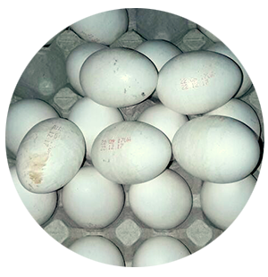
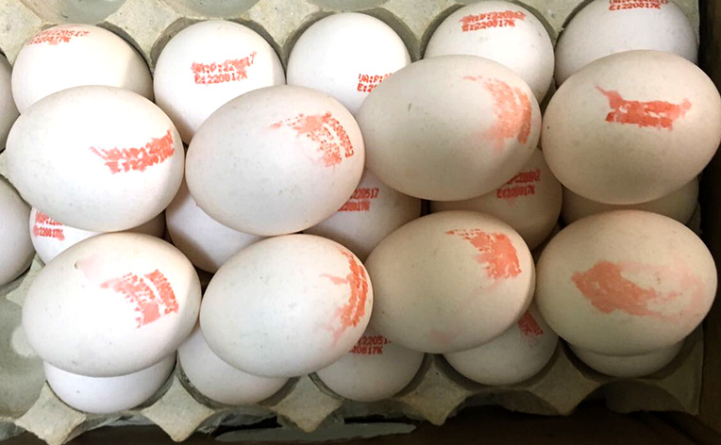



ОСНОВНЫЕ ПРОБЛЕМЫ, КОТОРЫЕ МОГУТ ВОЗНИКНУТЬ
В ПРОЦЕССЕ ТОРГОВЫХ ОТНОШЕНИЙ
Размазанная
или нечеткая
маркировка яйца.
Неестественный
цвет желтка.

Slide 14
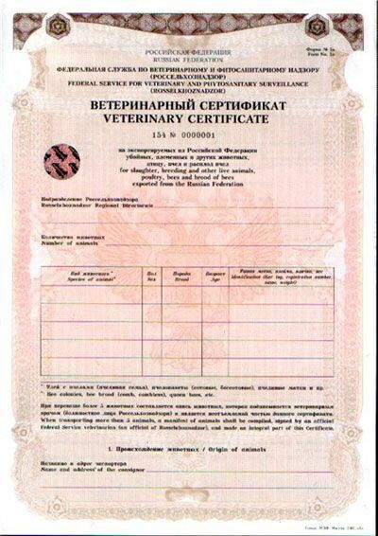
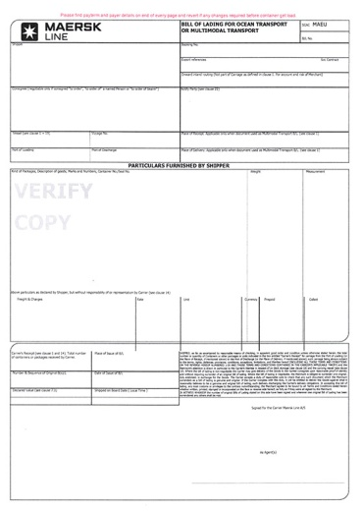
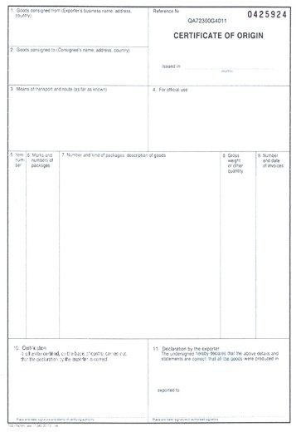
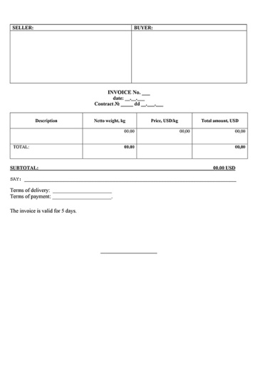
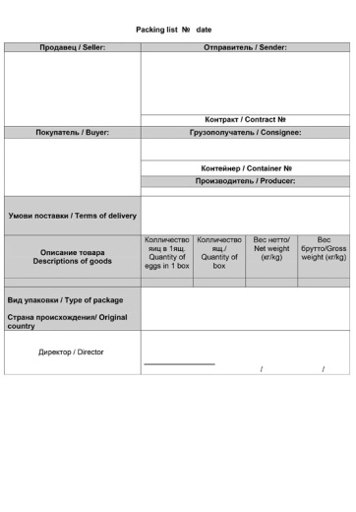
ОСНОВНЫЕ ДОКУМЕНТЫ, КОТОРЫЕ ТРЕБУЮТСЯ
ДЛЯ ЭКСПОРТА ПРОДУКТОВ ПТИЦЕВОДСТВА
Ветеринарный сертификат.
Коносамент.
Сертификат происхождения.
Инвойс.
Упаковочный лист.

Slide 15

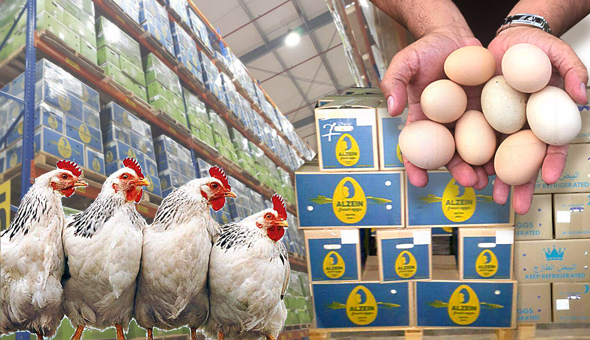
КОРОТКО О КОМПАНИИ
«CARAVAN FIRST GENERAL TRADE L.L.C»
Год основания -2014 г.
Головной офис находится в г. Дубай.
Количество сотрудников – 55 чел.
Количество яйца, которое компания отгружает на экспорт ежемесячно – от 80 до 120 млн шт.

Slide 16
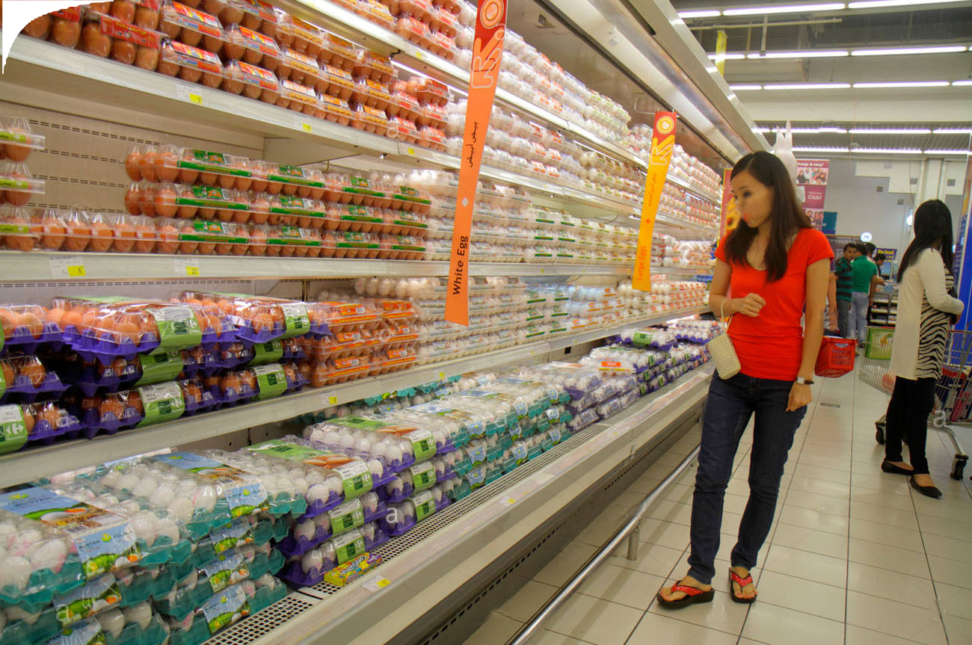
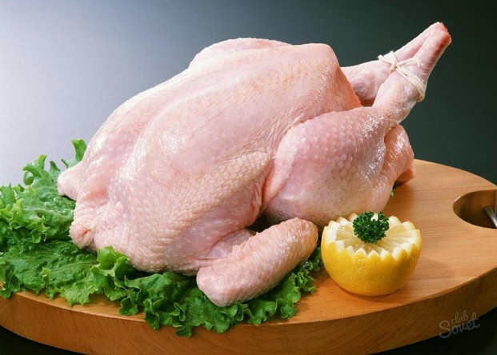
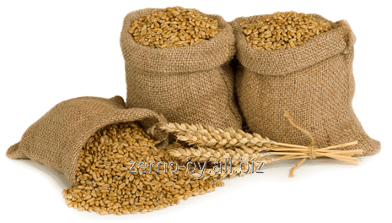

КОМПАНИЯ ЗАНИМАЕТСЯ ЭКСПОРТОМ
ЦЕЛОГО РЯДА ПРОДУКТОВ ПИТАНИЯ
Куриное яйцо.
Курица бройлер.
Масло сливочное.
Масло подсолнечное.
Зерно.
Томатная паста.
Сок.

Slide 17
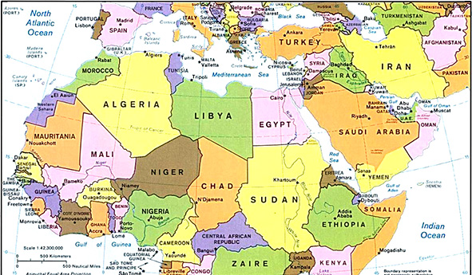

СОТРУДНИЧАЕТ СО МНОГИМИ СТРАНАМИ
В РАЗНЫХ ЧАСТЯХ СВЕТА
БЛИЖНИЙ ВОСТОК
Ирак.
Катар.
Оман.
Бахрейн .
Кувейт.
Саудовская Аравия .
СЕВЕРНАЯ АФРИКА
Ливия.
ЦЕНТРАЛЬНАЯ АФРИКА
Либерия.
Сьерра-Леоне.

Slide 18
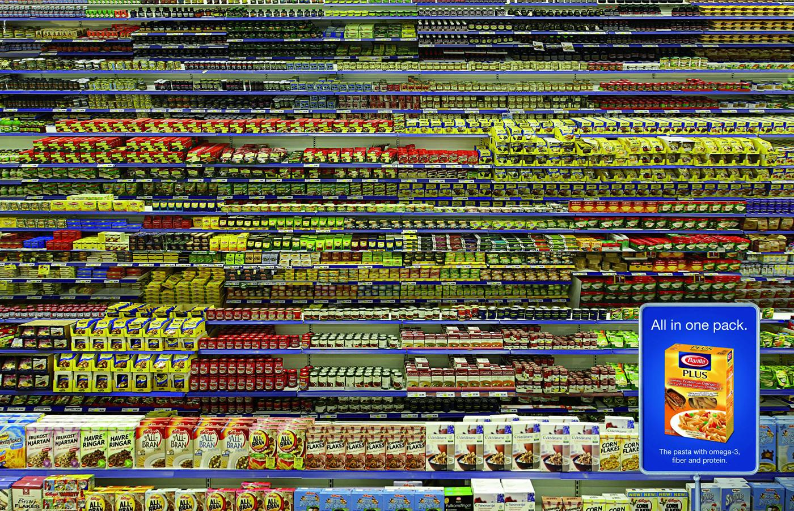
В каждой из стран-партнеров у нас есть складские и офисные помещения, транспорт для доставки продукции и др.
Наша компания работает не только на оптовом рынке, но и продвигает свои товары через крупные сети супермаркетов, отелей, ресторанов, кейтеринговые компании. Нам интересен клиент как крупный так и мелкий, мы имеем возможность доставлять от контейнера до одного ящика непосредственно к покупателю.

Slide 19

В заключении хочу отметить, что учитывая все вышесказанное, рынок Арабских Эмиратов является очень перспективным, стабильным и открытым для российского производителя.
Наша компания, со своей стороны, гарантирует помощь и поддержку по любым вопросам экспорта, качества и поставок продукции. Мы работаем круглый год, не смотря на сезонность яичного бизнеса, готовы обсуждать условия сотрудничества с каждым предприятием в отдельности.
Наша компания несет полную ответственность за соблюдение всех обязательств со своей стороны
и готова сделать все от нее зависящее, чтобы сотрудничество между нами было стабильным, долговременным, прибыльным и взаимовыгодным. Мы, в свою очередь, рассчитываем на взаимность, ответственность, порядочность и лояльность со стороны российских производителей куриного яйца и государственных структур.

Slide 20

Благодарю за внимание

